Slide 1
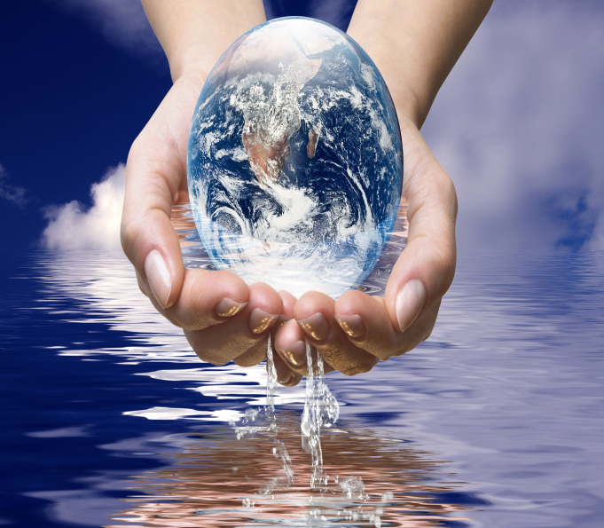
БЕЛГОРОДСКИЙ ГОСУДАРСТВЕННЫЙ АГРАРНЫЙ УНИВЕРСИТЕТ
им. В. Я. Горина
Управление библиотечно-информационных ресурсов
Самое главное богатство планеты
2017 год

Slide 2
Всемирный день водных ресурсов отмечается ежегодно 22 марта. Этот Всемирный день объявлен Генеральной Ассамблеей ООН в 1993 году. В резолюции Генеральной Ассамблеи предложено государствам проводить в этот день мероприятия, посвящённые сохранению и освоению водных ресурсов

Slide 3
РФ. Президент. О проведении в Российской Федерации Года экологии : указ Президента РФ от 5 января 2016 г. № 7 // Вестник образования России : сборник приказов и инструкций Министерства образования и науки. - 2016. - N 21 (ноябрь). - С. 20.
Правительству Российской Федерации:
а) образовать организационный комитет по подготовке и проведению в РФ Года особо охраняемых природных территорий;
б) обеспечить разработку и утверждение плана основных мероприятий по подготовке и проведению в РФ Года особо охраняемых природных территорий.

Slide 4
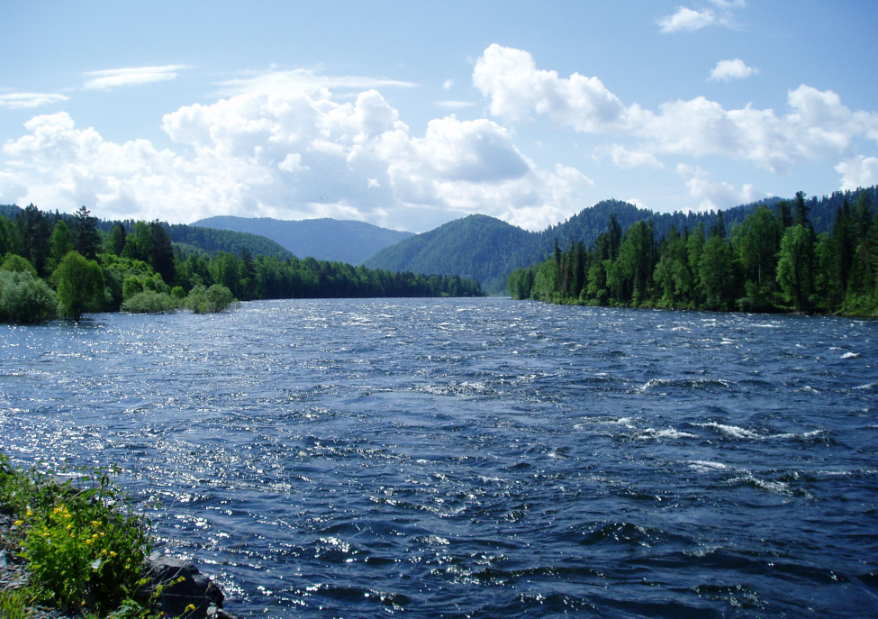
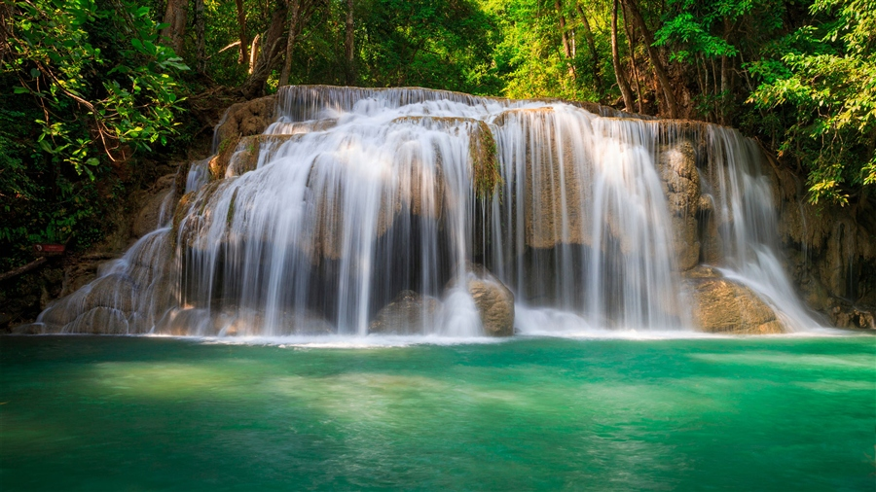
Вы слыхали о воде?
Говорят, она везде!
В луже, в море, в океане
И в водопроводном кране.
Как сосулька, замерзает,
В лес туманом заползает.
На плите у нас кипит.
Паром чайника шипит,
Без неё нам не умыться,
Не наесться, не напиться!
Смею вам я доложить:
Без воды нам не прожить!
Н. Рыжова

Slide 5
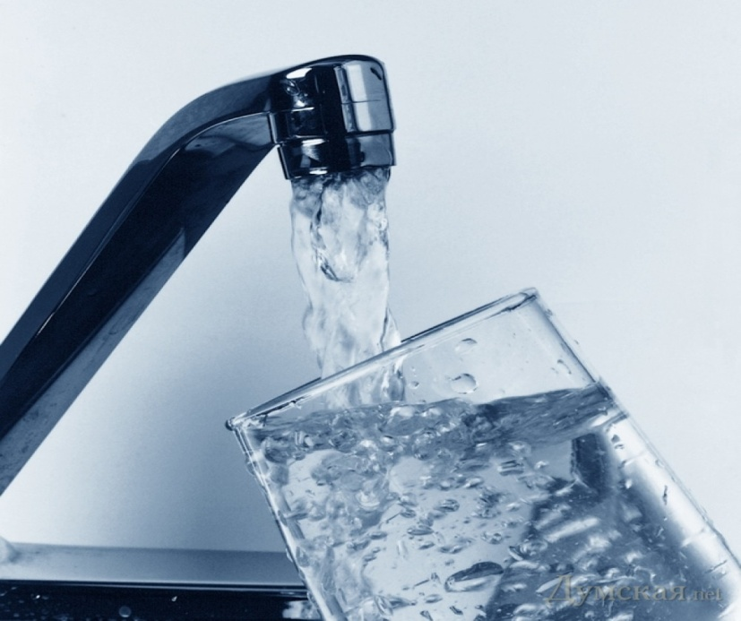
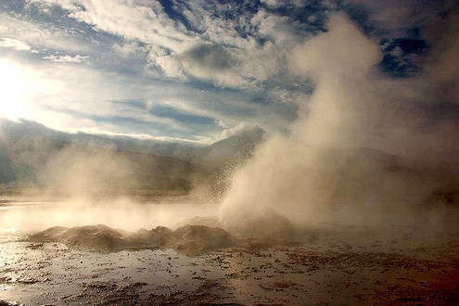
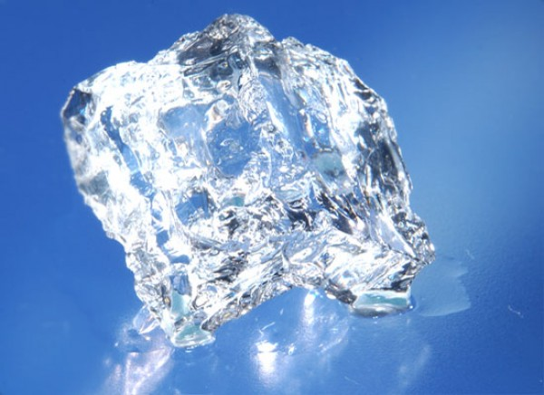
Состояния воды
ПАР- ГАЗООБРАЗНОЕ
ВОДА-ЖИДКОЕ
ЛЕД- ТВЕРДОЕ

Slide 6
Свойства воды
не имеет вкуса
не имеет цвета
не имеет запаха
вода - растворитель
окрашивается в любые цвета
изменяет форму

Slide 7
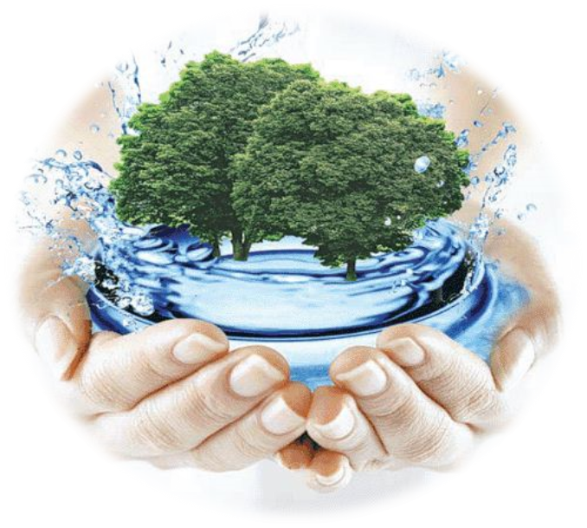
Среди природных ресурсов вода занимает особое место. Проблема чистой воды и охрана водных ресурсов становятся все более острыми по мере исторического развития общества, стремительно увеличивается влияние на природу, вызываемого научно-техническим прогрессом.

Slide 8
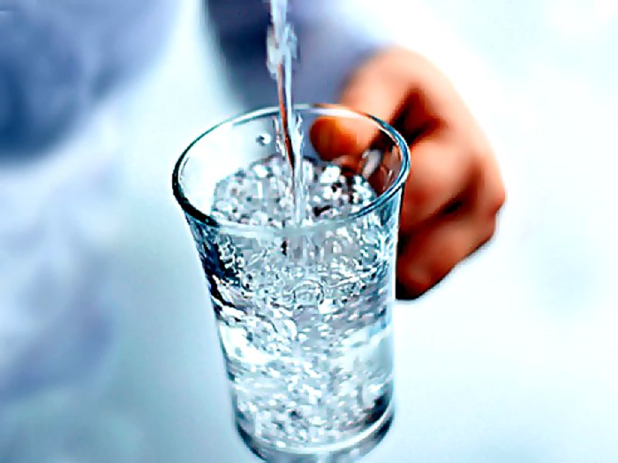
Когда учёные пытаются найти жизнь на других планетах, они часто задают вопрос: «А есть ли там вода?» Как мы знаем, без воды жизнь существовать не может.

Slide 9
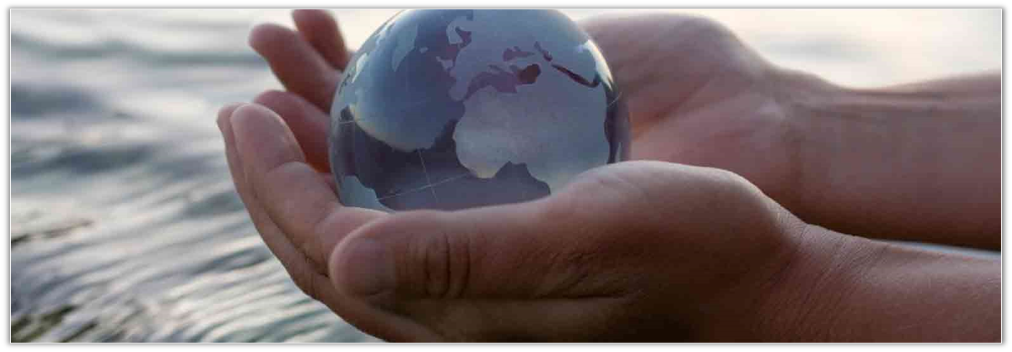
Вода является ценнейшим природным ресурсом. Она
играет исключительную роль в процессах обмена веществ, составляющих основу жизни.
Огромное значение вода имеет в промышленном и сельскохозяйственном производстве; общеизвестна необходимость её для бытовых потребностей
человека, всех растений и животных. Для многих живых
существ она служит средой обитания.

Slide 10
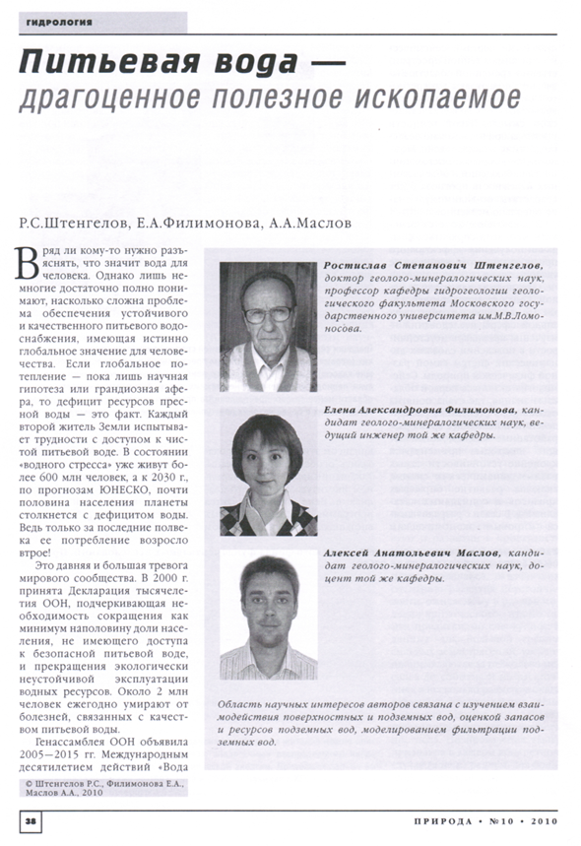
Штенгелов Р.С. Питьевая вода – драгоценное полезное ископаемое / Р.С. Штенгелов, Е.А. Филимонова, А.А. Маслов // Природа. – 2010. - №10. – С. 38-46.
Область научных интересов авторов связана с изучением взаимодействия поверхностных и подземных вод, оценкой запасов и ресурсов подземных вод, моделированием фильтрации подземных вод. В результате загрязненности поверхностных вод всё большее значение в хозяйственно-питьевом водообеспечении населения приобретают подземные воды.

Slide 11
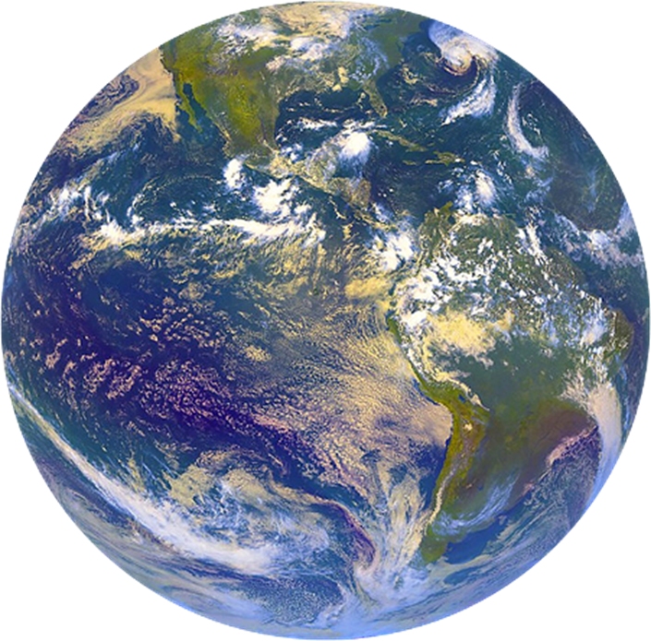
Вода – самая обильная из земных стихий. Покрывает она более 70% земной поверхности, и объем её равен примерно 1,4 миллиардов кубических километров. Наша планета – планета океанов. Три четверти поверхности её заняты морями и океанами.

Slide 12
Д Б89 Брюхань Ф.Ф. Науки о Земле : учебное пособие / Ф.Ф. Брюхань. - М. : Форум, 2011. - 192 с.
В учебном пособии даётся изложение основ наук о Земле. Рассматриваются процессы и явления, происходящие в геосферах, и взаимодействие геосфер между собой. Особое внимание уделяется описанию атмосферы, гидросферы, литосферы, биосферы и ландшафтной оболочки. Последовательность изложения материала адаптированы к его использованию в задачах прикладной экологии.

Slide 13
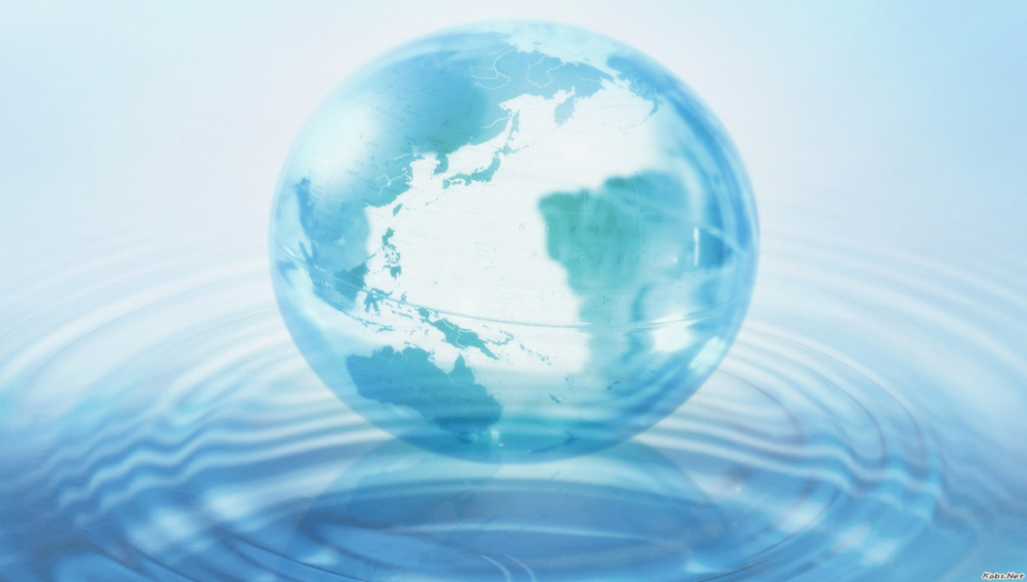
Ресурсообеспеченность
Запасы пресной воды на Земле распределены крайне неравномерно. В экваториальном поясе и в северной части умеренного пояса она имеется в достатке и даже в избытке. Здесь расположены самые многоводные страны, где на душу населения приходится более 25 тыс. м3 в год. В засушливом же поясе Земли, который охватывает около 1/3 территории суши, дефицит воды ощущается особенно остро. Здесь расположены самые маловодные страны, где на душу населения приходится менее
5 тыс. м3

Slide 14
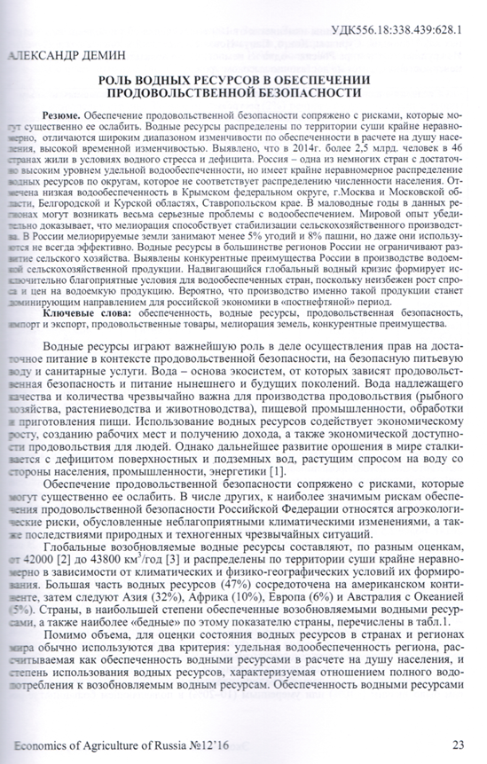
Дёмин А. Роль водных ресурсов в обеспечении продовольственной безопасности / А. Дёмин // Экономика сельского хозяйства. – 2016. - №12. – С. 23-28.
Водные ресурсы распределены по территории суши крайне неравномерно, отличаются широким диапазоном изменчивости по обеспеченности в расчёте на душу населения. Выявлено, что в 2014 г. более 2,5 млрд. человек в 46 странах жили в условиях водного дефицита. Россия – одна из немногих стран с достаточно высоким уровнем водообеспеченности, но имеет крайне неравномерное распределение водных ресурсов по округам.

Slide 15
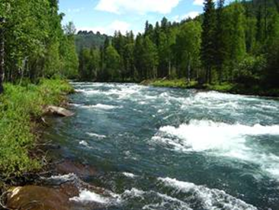
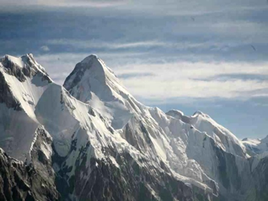
Водные ресурсы
Пригодные для употребления пресные воды, заключенные в реках, озерах, ледниках, подземных горизонтах

Slide 16
Виды водных ресурсов
Поверхностные воды (океаны, озера, реки, моря, болота)
Подземные воды.
Искусственные водоемы (водохранилища, заводи, пруды).
Ледники и снежники, вечные мерзлоты (замерзшая вода ледников Антарктиды, Арктики и Гренландии).
Вода, содержащаяся в растениях и животных.
Пары атмосферы.
Последние 3 пункта относятся к потенциальным ресурсам, потому что человечество еще не научилось использовать их

Slide 17
Д22 И20 Иванов В.А. Основы океанологии : учебное пособие / В.А. Иванов, К.В. Показеев, А.А. Шрейдер. - СПб. : Лань, 2008. - 576 с.
Приведены сведения об основных понятиях гидросферы и её экологических проблемах, методах океанологических исследований. Описываются основные гидрофизические процессы в океане. Кратко изложена история изучения Мирового океана. Рассмотрены перспективы использования ресурсов Мирового океана.

Slide 18
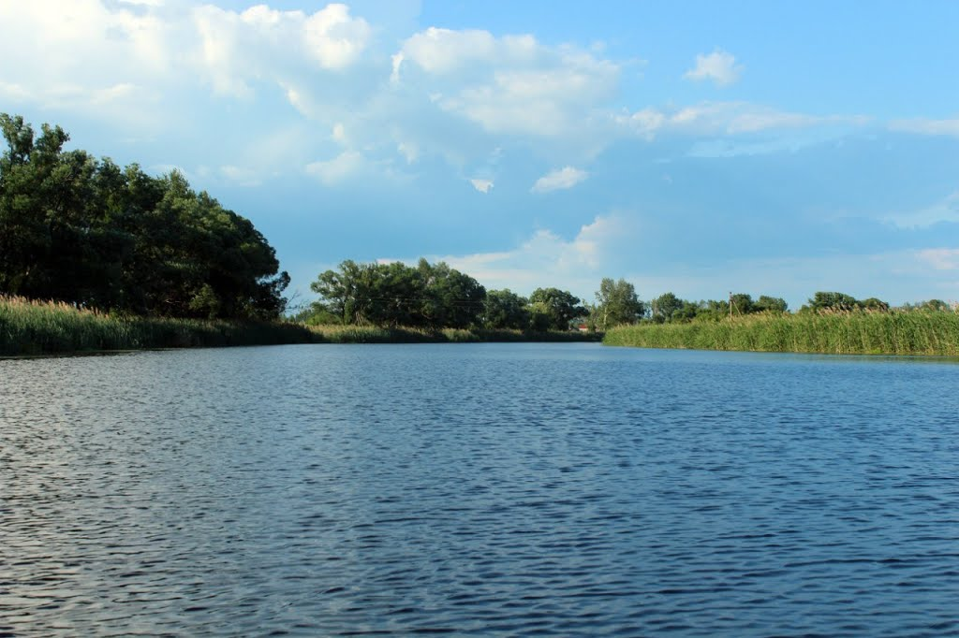
Водные ресурсы Белгородской области
В Белгородской области берут начало многочисленные притоки речных систем Днепра и Дона. Общая длина речной сети - 5000 км. Три самых крупных реки - Оскол, Ворскла и Северский Донец - имеют протяженность свыше 100 км каждая.
В области, кроме двух крупных водохранилищ - Старооскольского на р. Оскол и Белгородского на р. Северский Донец, имеется более 1100 прудов и водохранилищ

Slide 19
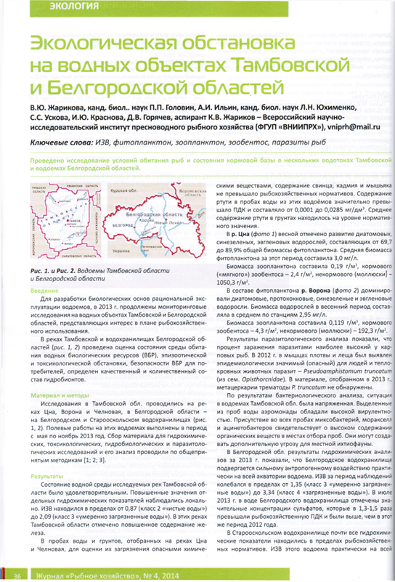
Жарикова В.Ю. Экологическая обстановка на водных объектах Тамбовской и Белгородской областей / В.Ю. Жарикова [и др.] // Рыбное хозяйство. – 2014. - №4. – С. 36-38.
Для разработки биологических основ рациональной эксплуатации водоёмов, в 2013 г. были проведены мониторинговые исследования на водных объектах Тамбовской и Белгородской областей. Результаты исследований показали, что обследованные реки и Старооскольское водохранилище достаточно чистые. Во всех водоёмах обнаружено повышенное содержание железа и ртути.

Slide 20
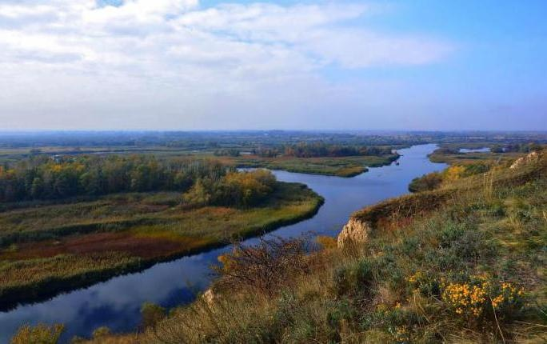
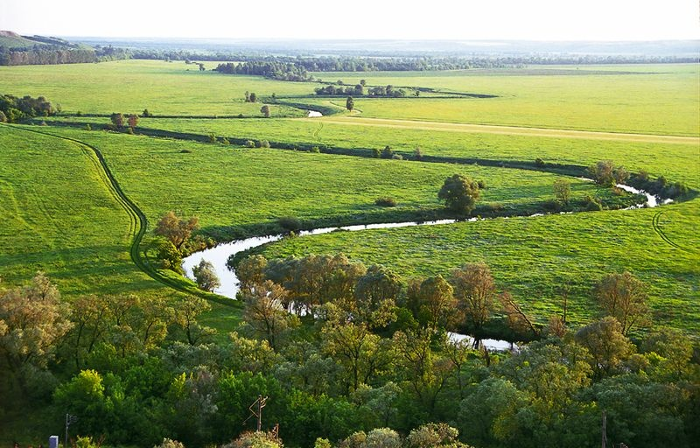
Ворскла - красавица и гордость Белгородского края, берёт своё начало у села Рождественское на стыке трёх районов: Прохоровского, Яковлевского и Ивнянского. Длина Ворсклы – 464 км, из них в Белгородской области – 115 км.
Тихая Сосна - начало своё речка берёт около Волоконовки. Длина реки 160 км. Из них в пределах нашей области – больше половины. У Тихой Сосны два левых притока – Усердец и Тростянка .

Slide 21
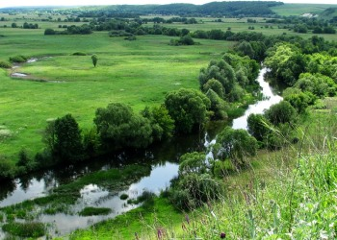
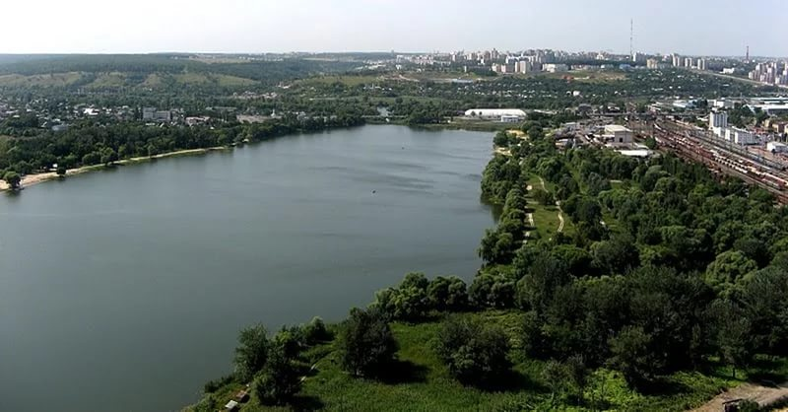
Псёл - левый приток Днепра. Своё начало Псёл берёт в Прохоровском районе. Через 20 км Псёл переходит в Обоянский район Курской области . Среднее и нижнее течение реки – на Украине, там он впадает в днепровское водохранилище. Длина реки превышает 700 км.
Северский Донец - течёт по землям Прохоровского, Яковлевского, Белгородского и Шебекинского районов. Северский Донец имеет длину больше 1000 км, из них в нашей области немногим более 100 км.

Slide 22
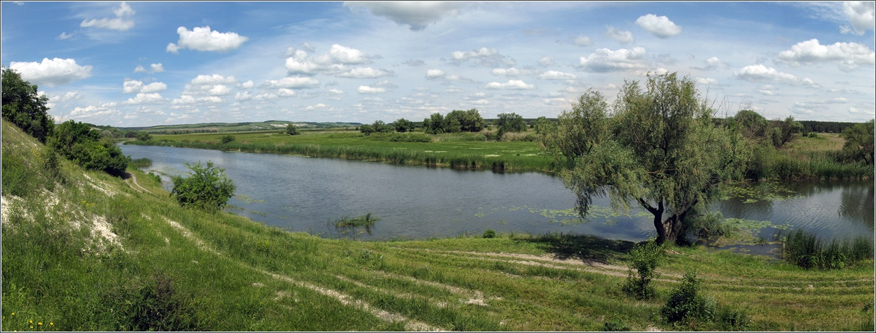
Оскол - наибольшая из рек Белгородчины относится к бассейну Дона. Длина реки — 472 км, площадь её водосборного бассейна — 14 800 км². Исток реки расположен в Тимском районе Курской области. Ширина русла в основном колеблется от 10 до 40 метров, иногда достигая 300 метров.

Slide 23
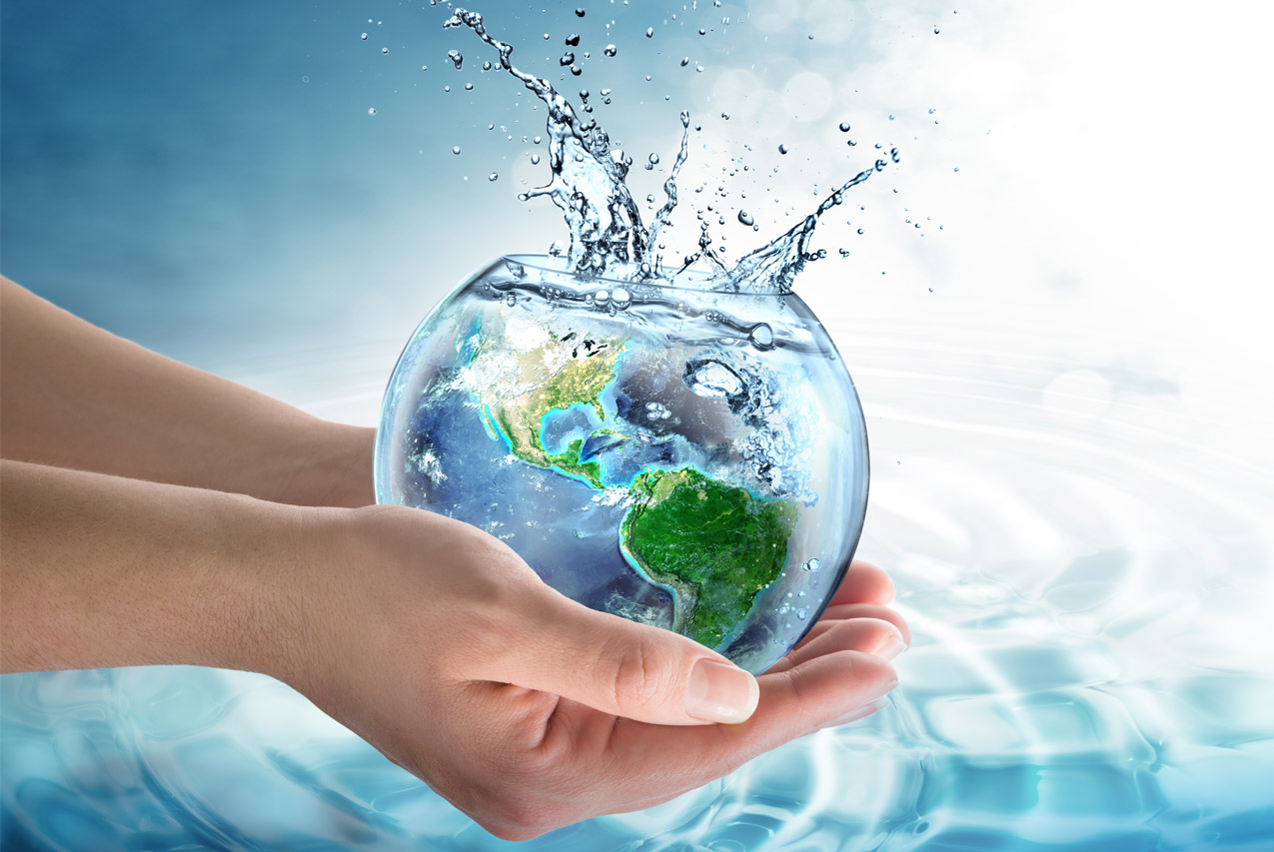
Экологические проблемы водных ресурсов

Slide 24
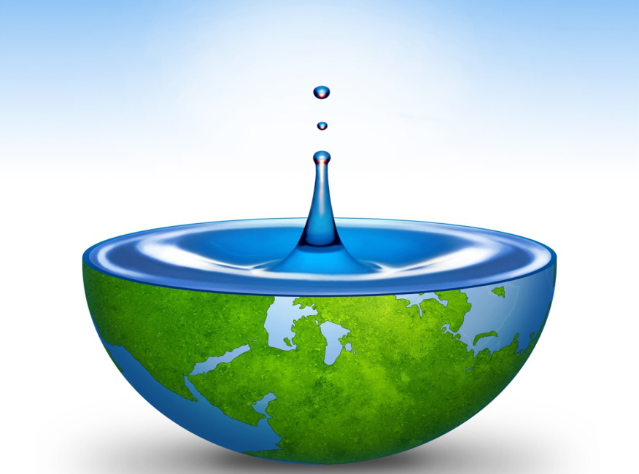
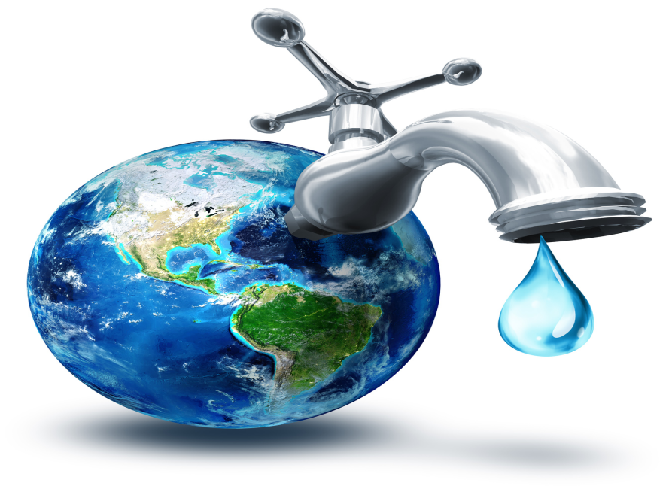
«Человечеству не угрожает недостаток воды. Ему грозит нечто худшее – недостаток чистой воды»
Н.Н. Горский

Slide 25
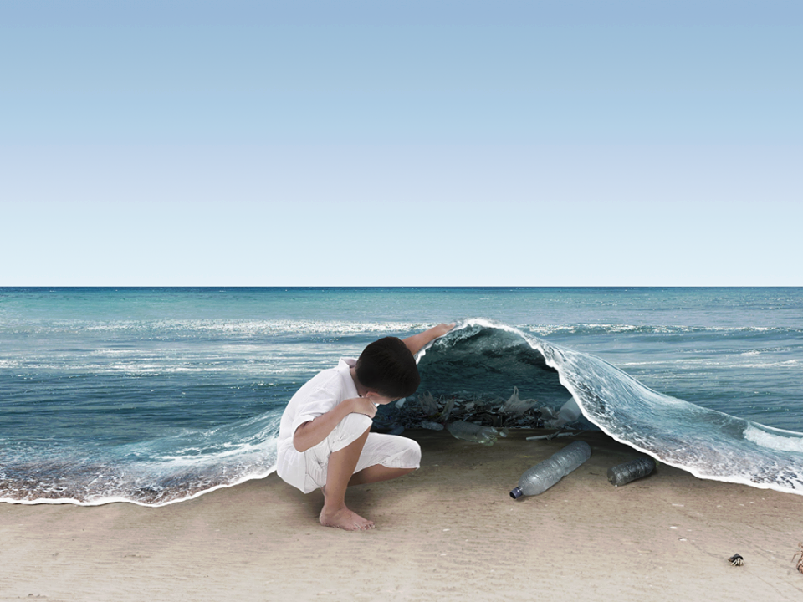
Чистая вода – глобальная проблема человечества
К 2050 году 30% населения Земли могут столкнуться с нехваткой питьевой воды

Slide 26
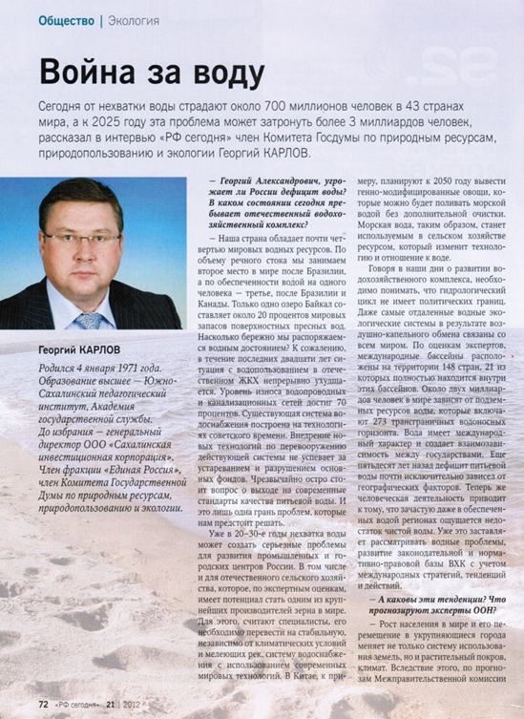
Карлов Г. Война за воду / Г. Карлов // Российская Федерация сегодня. – 2012. - №21. – С. 72-73.
Сегодня от нехватки воды страдают около 700 миллионов человек в 43 странах мира, а к 2025 году эта проблема может затронуть более 3 миллиардов человек. Уже в 20-30-е годы нехватка воды может создать серьёзные проблемы для развития промышленных и городских центров России. Для этого, необходимо перейти на стабильную, независимо от климатических условий, систему водоснабжения с использованием современных технологий.

Slide 27
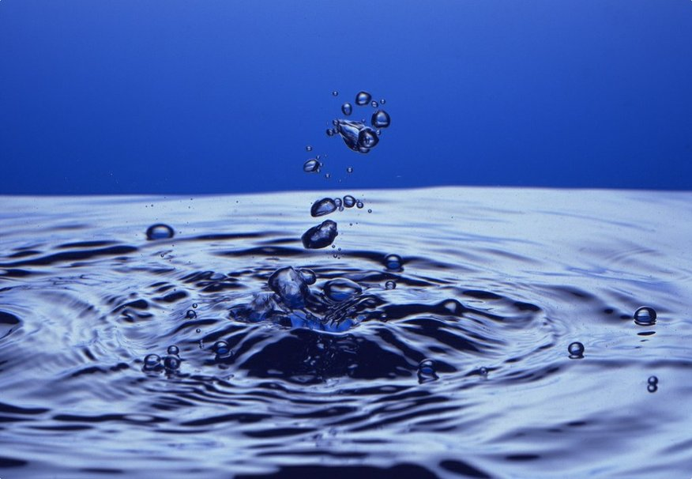
Сравнительно недавно вода считалась одним из бесплатных даров природы. Но в последнее время это отношение изменилось, тем более, что ресурсы пресной воды составляют 2,5% объема гидросферы, из которых большая часть - ледники Антарктиды, Гренландии, льды Арктики, горные ледники, практически недоступные для использования.

Slide 28
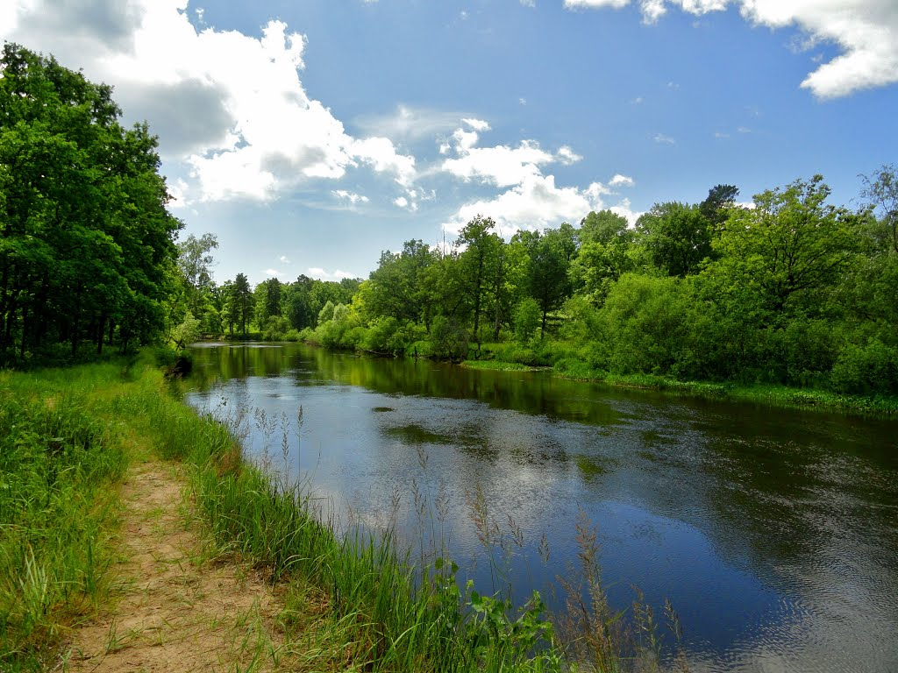
Главным источником удовлетворения потребностей человечества в пресной воде являются речные воды - 47 тыс. км3, из которого реально можно использовать лишь 1/2. Потребление пресной воды составляет около 5 тыс. км в год. К тому же главный потребитель ее – сельское хозяйство, где очень велик безвозвратный расход воды, особенно на орошение.

Slide 29
Б1 Р27 Рациональное использование природных ресурсов и охрана природы : учебное пособие / под ред. В.М. Константинова. - М. : Академия, 2009. - 272 с.
Рассмотрены взаимоотношения природы и общества, вопросы использования природных ресурсов и загрязнения окружающей среды, экологические основы рационального природопользования и охраны природы, проблемы экологической безопасности при осуществлении различных видов хозяйственной деятельности.

Slide 30
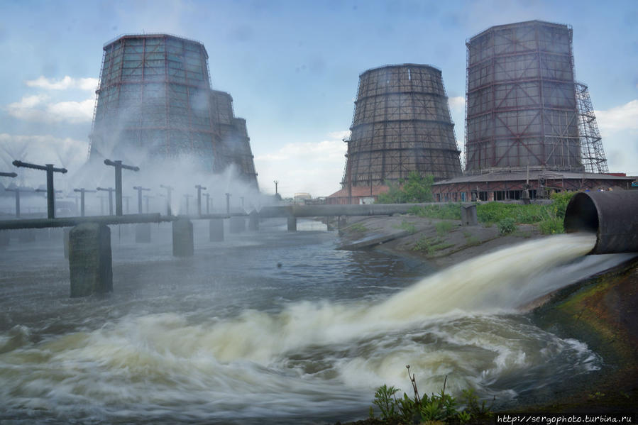
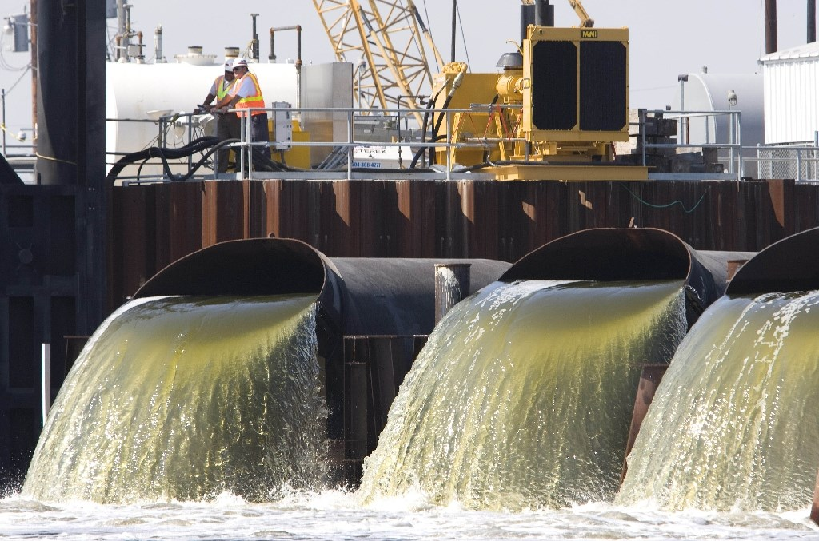
Основные причины загрязнения водных ресурсов
Бытовые сточные воды нередко содержат синтетические моющие средства, которые попадают в реки и моря.

Slide 31
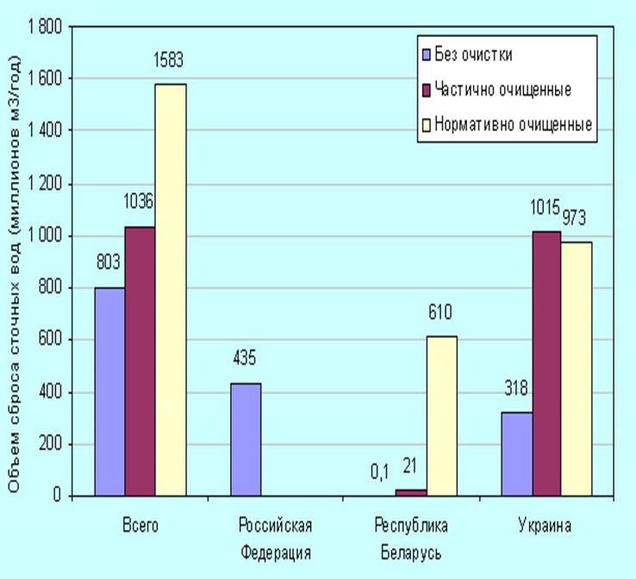
Практически во всех хозяйственно освоенных районах наблюдается угнетенное состояние водных экосистем и снижение их биологической продуктивности. В значительной степени это связано с масштабным гидротехническим строительством и резким возрастанием объемов сточных вод

Slide 32
Д31 К23 Карлович И.А. Геоэкология : учебник / И.А. Карлович. - М. : Академический Проект: Альма-Матер, 2005. - 512 с.
Учебник охватывает вопросы теории и методологии исследований окружающей среды. Показана специфика каждого антропогенного источника техногенеза, роль природных условий и хозяйственной деятельности людей в загрязнении окружающей среды. Особое место отведено ресурсному фактору развития техногенеза.

Slide 33
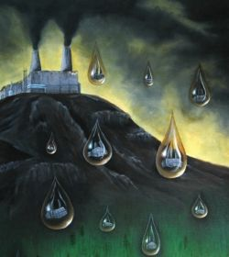
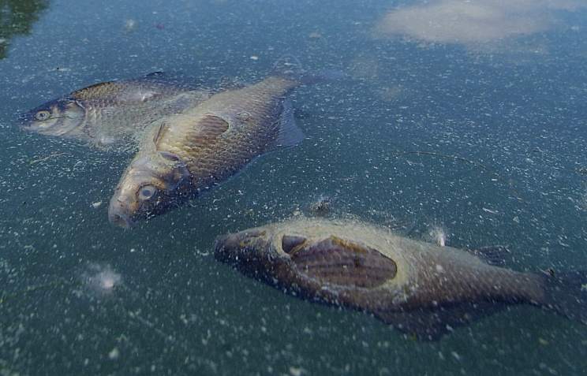
Кислотные дожди возникают в результате попадания в атмосферу отработанных газов, выпускаемых металлургическими предприятиями, тепловыми электростанциями, нефтеперерабатывающими заводами, а также другими промышленными предприятиями и автомобильным транспортом.

Slide 34
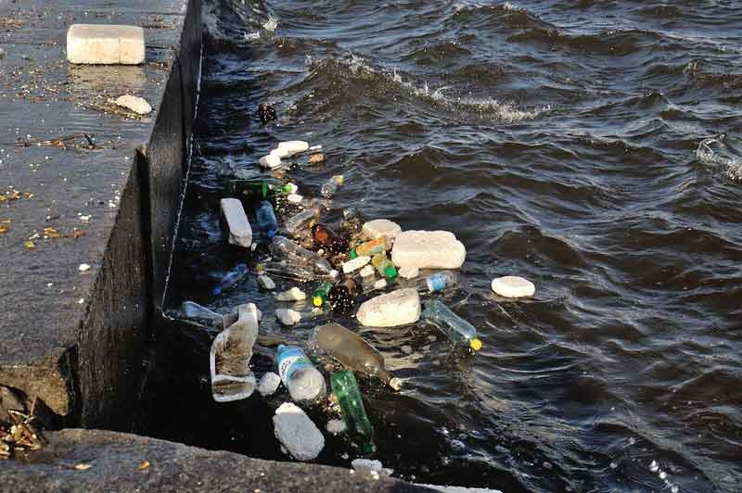
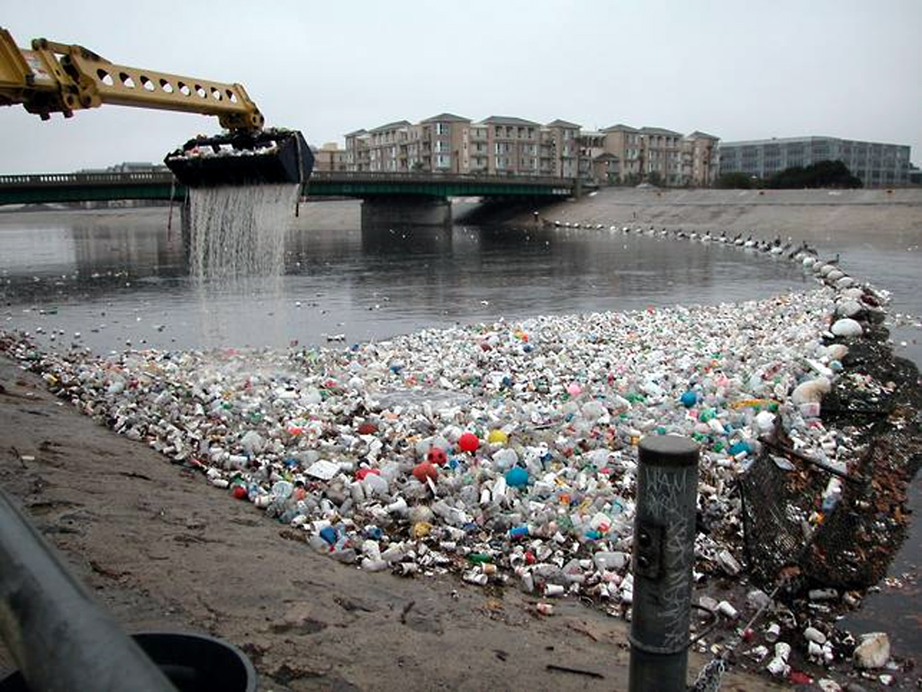
Твердые бытовые отходы - предметы или товары, потерявшие потребительские свойства. Скопление твёрдых отходов – одна из основных причин заиливания рек, затруднения судоходства и вызывает необходимость в проведении довольно дорогостоящих работ по углублению речного дна.

Slide 35
Д22 И62 Инженерная защита поверхностных вод от промышленных стоков : учебное пособие. - М. : Высш. шк., 2003. - 344 с.
Излагаются основы курса «Инженерные методы защиты гидросферы от промышленных стоков». Материал книги обобщает и систематизирует современные практические и теоретические данные по технологии очистки промышленных стоков, а также по методам переработки образующихся осадков.

Slide 36
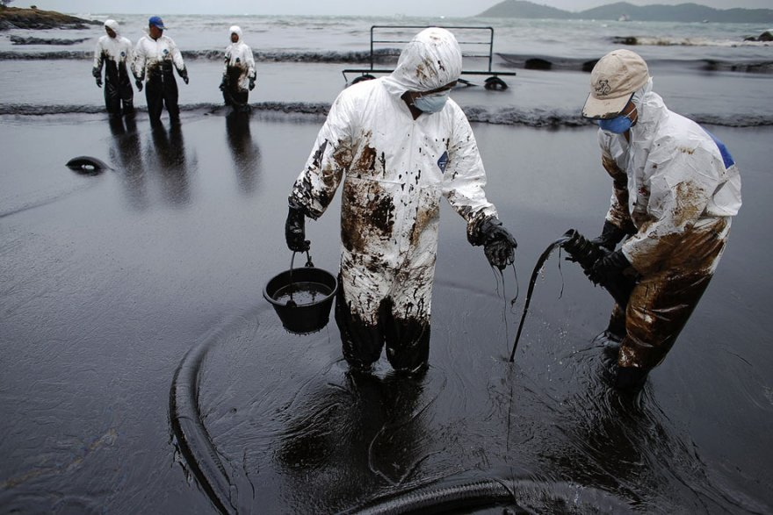
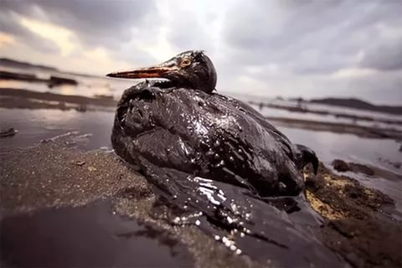
В Мировой океан ежегодно поступает около 13-14 миллионов тонн нефтепродуктов. Загрязнение вод нефтью происходит в результате естественных выходов ее на поверхность в районах залегания, при добыче, транспортировании, переработке и последующем использовании.

Slide 37
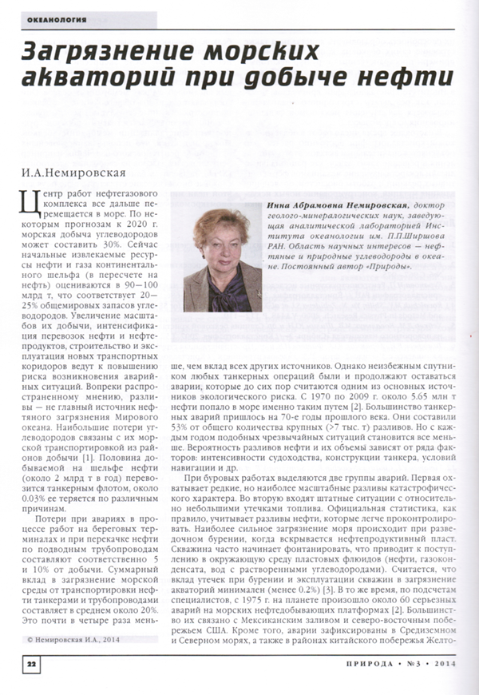
Немировская И. А. Загрязнение морских акваторий при добыче нефти / И.А. Немировская // Природа. – 2014. - №3. – С. 22-27.
Вопреки распространённому мнению, аварийные разливы – не главный источник нефтяного загрязнения Мирового океана. Наибольшие потери углеводородов связаны с их морской транспортировкой из районов добычи. Суммарный вклад в загрязнение морской среды от транспортировки нефти танкерами и трубопроводами составляет в среднем около 20%.

Slide 38
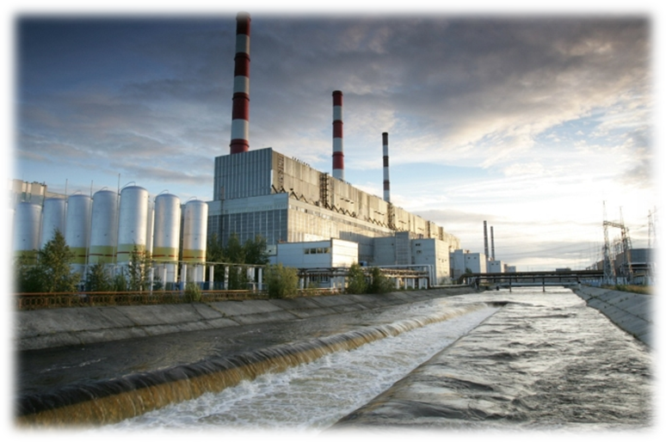
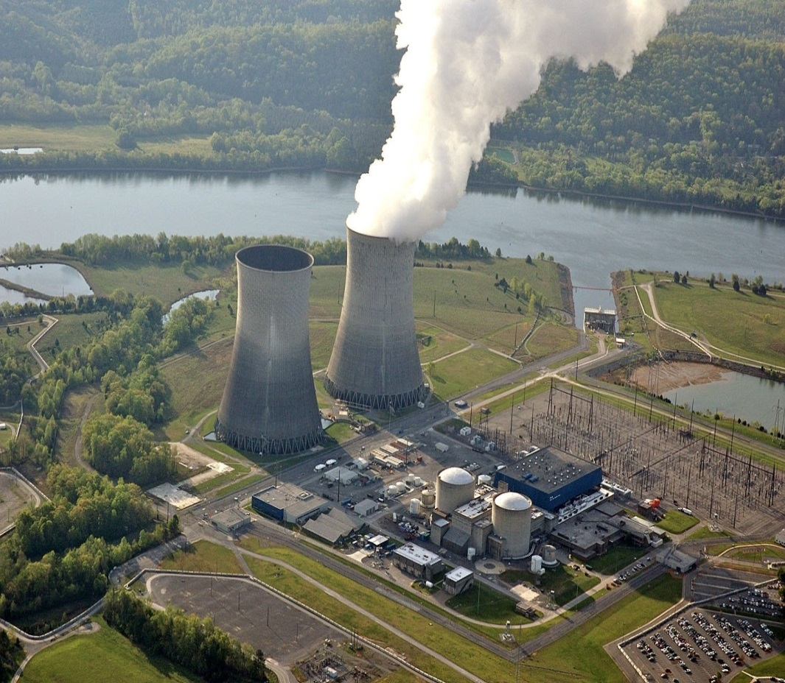
Тепловое загрязнение воды вызывается тепловыми или атомными электростанциями. Приводит к массовому развитию сине-зеленых водорослей, или так называемому цветению воды, уменьшению количества кислорода. Всё это отрицательно влияет на флору и фауну водоемов.

Slide 39
Б1 П81 Промышленная экология : учебное пособие / под ред. В.В. Денисова. - М. : МарТ; Ростов н/Д : МарТ, 2007. - 720 с.
Большое внимание уделено мониторингу и методам прогнозирования проявления опасных экологических факторов; основным инженерно-техническим мерам предотвращения загрязнения среды обитания человека и нормализации её состояния, а также ликвидации последствий чрезвычайных ситуаций природного и техногенного характера, снижению ущерба от них.

Slide 40
За чистоту озёр и рек в ответе только человек

Slide 41
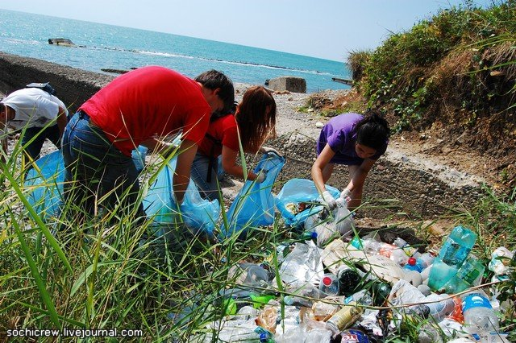
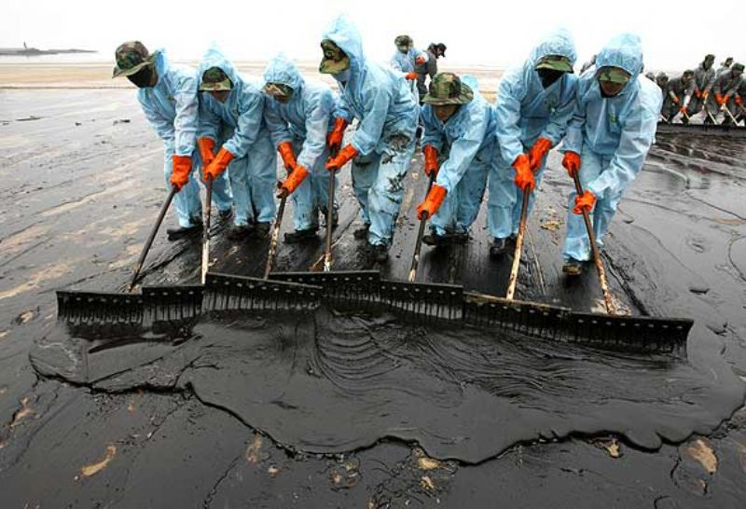
Охрана морей и океанов должна проводиться не только физически, проводя различные исследования по очищению воды и внедрения новых методов и способов очистки, но должна основываться и на законодательствах и правовых документах, определяющих обязанности людей охранять морскую среду.

Slide 42
Х40 Б74 Боголюбов С.А. Правовые основы природопользования и охраны окружающей среды : учебник / С.А. Боголюбов, Е.А. Позднякова. - М. : Юрайт, 2015. - 395 с.
В учебнике излагаются законодательные требования, приводятся сведения об организации земле-, недро-, лесо-, водопользования, охране животного мира и атмосферного воздуха. Рассматривается уровень реализации экологических прав и обязанностей физических, юридических лиц, государства и его должностных лиц.

Slide 43
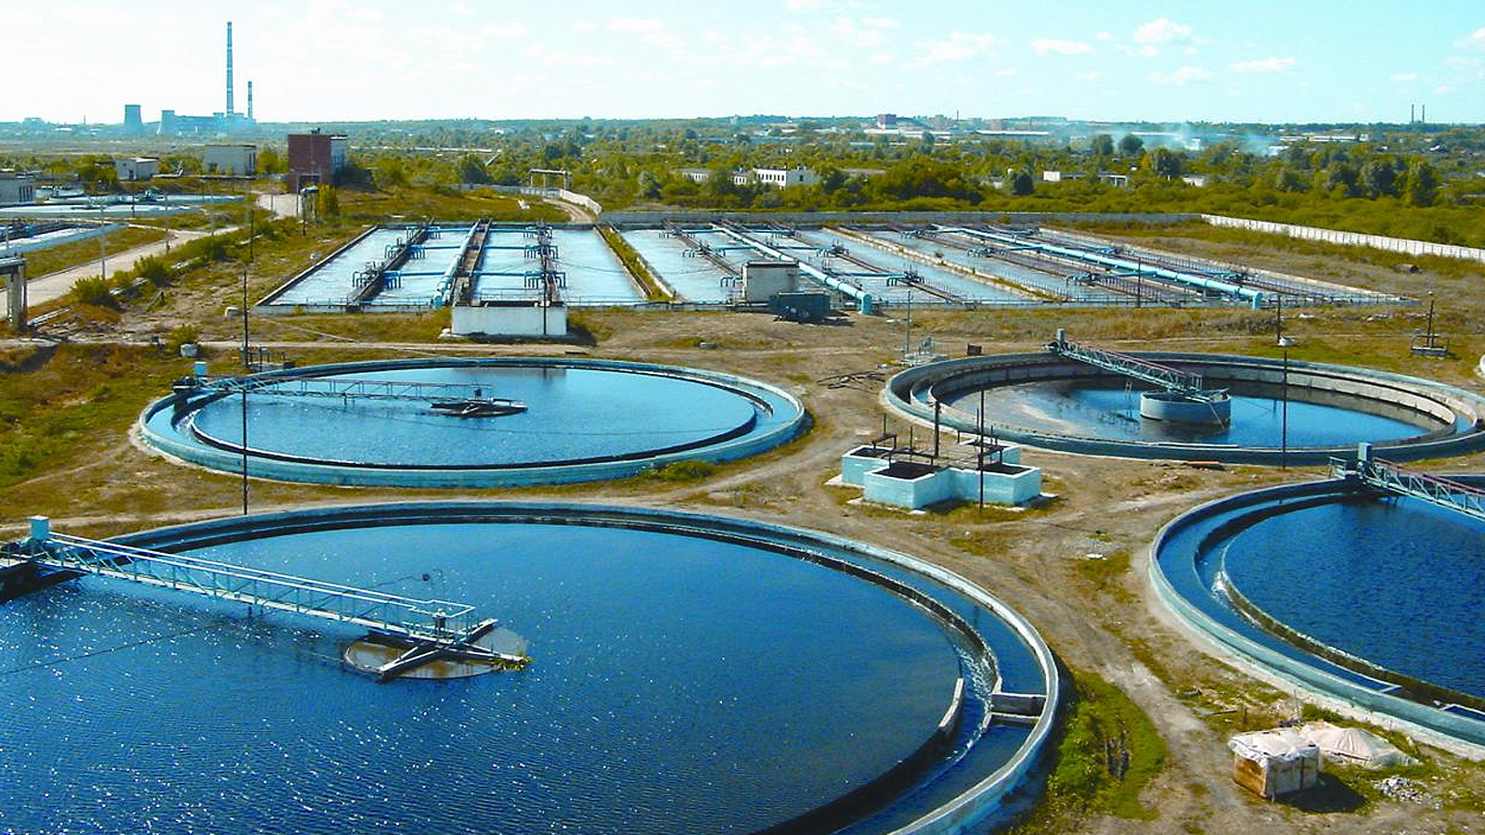
Ученые заняты разработкой новых бессточных технологий, что практически полностью решит проблему защиты водоемов от загрязнения. Однако разработка и внедрение безотходных технологий потребует определенного времени, до реального перехода всех производственных процессов на безотходную технологию еще далеко.

Slide 44
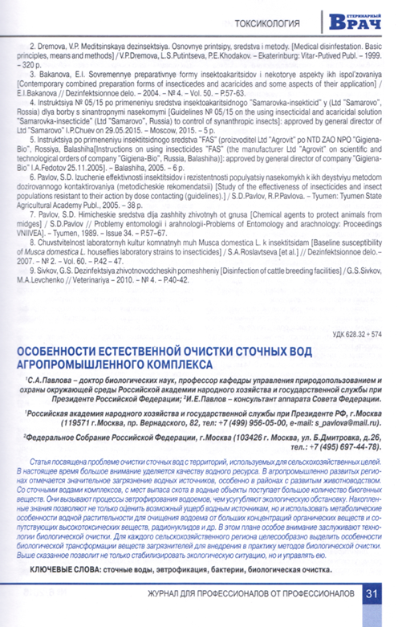
Павлова С.А. Особенности естественной очистки сточных вод агропромышленного комплекса / С.А. Павлова, И.Е. Павлов // Ветеринарный врач. – 2016. - №6. – С. 31-35.
Статья посвящена проблеме очистки сточных вод с территорий, используемых для с.-х. целей. Со сточными водами животноводческих комплексов, с мест выпаса скота в водные объекты поступают биогенные вещества. Они вызывают процессы эвтрофирования водоёмов. В этом плане особое внимание заслуживают технологии биологической очистки.

Slide 45
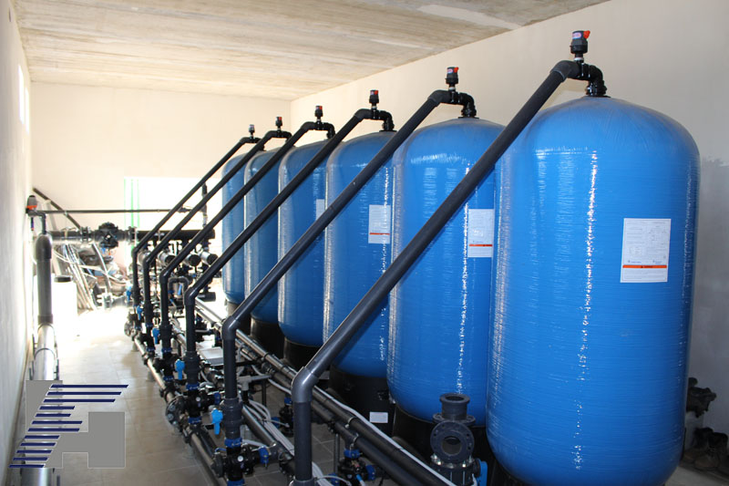
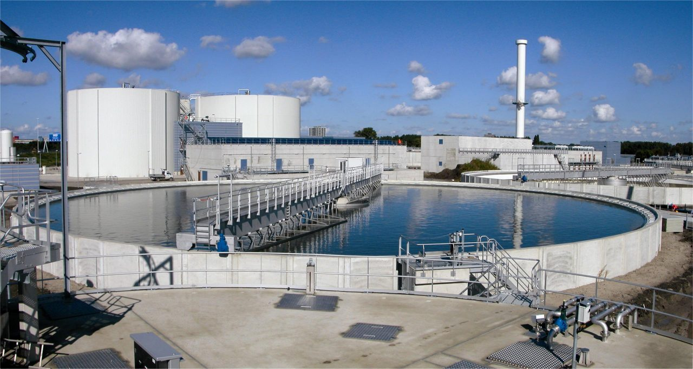
Чтобы добиться необходимого качества воды строятся новые очистные сооружения, внедряется современное оборудование, применяются эффективные реагенты

Slide 46
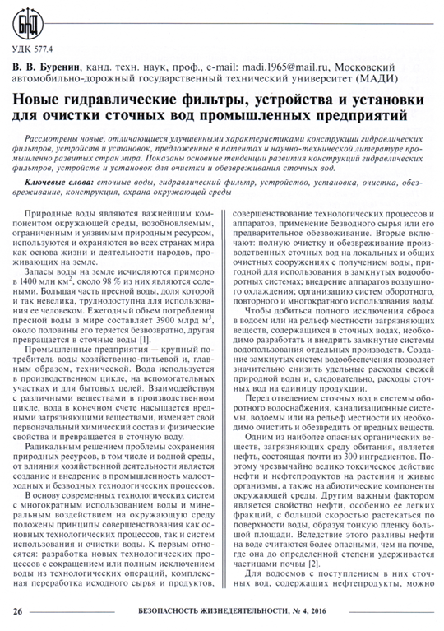
Буренин В. В. Новые гидравлические фильтры, устройства и установки для очистки сточных вод промышленных предприятий / В.В. Буренин // Безопасность жизнедеятельности. – 2016. - №4. – С. 26-31.
Рассмотрены новые, отличающиеся улучшенными характеристиками конструкции гидравлических фильтров, устройств и установок. Показаны основные тенденции развития конструкций гидравлических фильтров, устройств и установок для очистки и обезвреживания сточных вод.

Slide 47
Реализация процесса планирования водопользования осуществляется через разработки государственных и региональных программ в области водоохранных и водохозяйственных мероприятий. Эти программы, в основном, направлены на достижение экологически безопасного и экономически необходимого уровня водопользования.

Slide 48
Государственная программа
«Чистая вода»
Основные задачи: стимулирование производства инновационного отечественного оборудования; обеспечение чистой питьевой водой объектов социальной инфраструктуры; формирование информационной аналитической базы о состоянии сектора водоснабжения и водоотведения; создание новой модели поведения граждан и других потребителей воды, вовлечение их в процесс повышения эффективности использования воды и ресурсосбережение

Slide 49
Под мониторингом водных ресурсов понимается система непрерывного (текущего) и комплексного отслеживания состояния водных ресурсов, контроля и учета количественных и качественных характеристик во времени, взаимообусловленного воздействия и изменения потребительских свойств, а также система прогноза сохранения и развития в разных режимах использования.

Slide 50
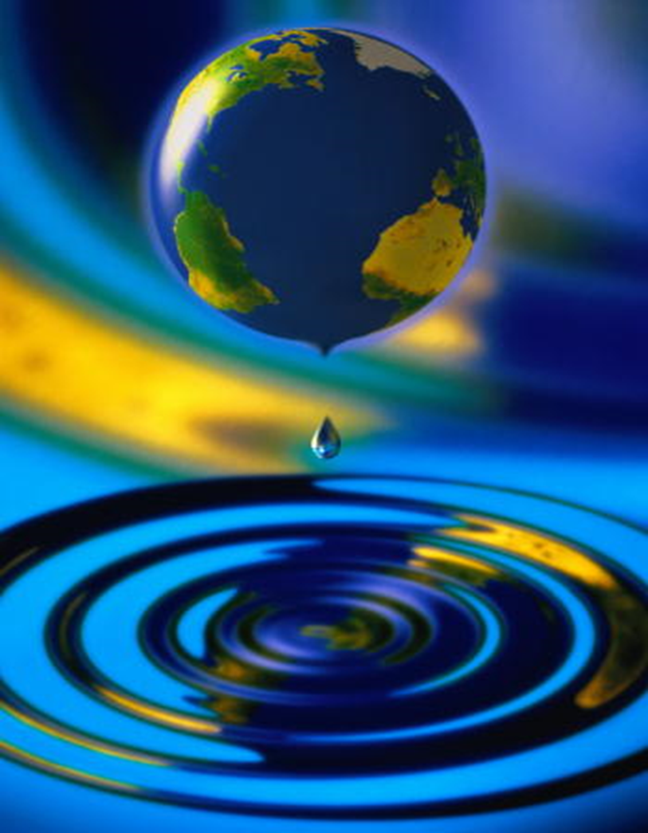
Все мы пассажиры одного корабля по имени Земля, значит, пересесть из него просто некуда. Если у человечества не найдется сил, средств и разума, чтобы поладить с природой, то на умершей, покрытой пылью, безжизненной Земле стоило бы, пожалуй, установить надгробный камень с такой скорбной надписью: «Каждый хотел лучшего для себя».
А. Экзюпери

Slide 51
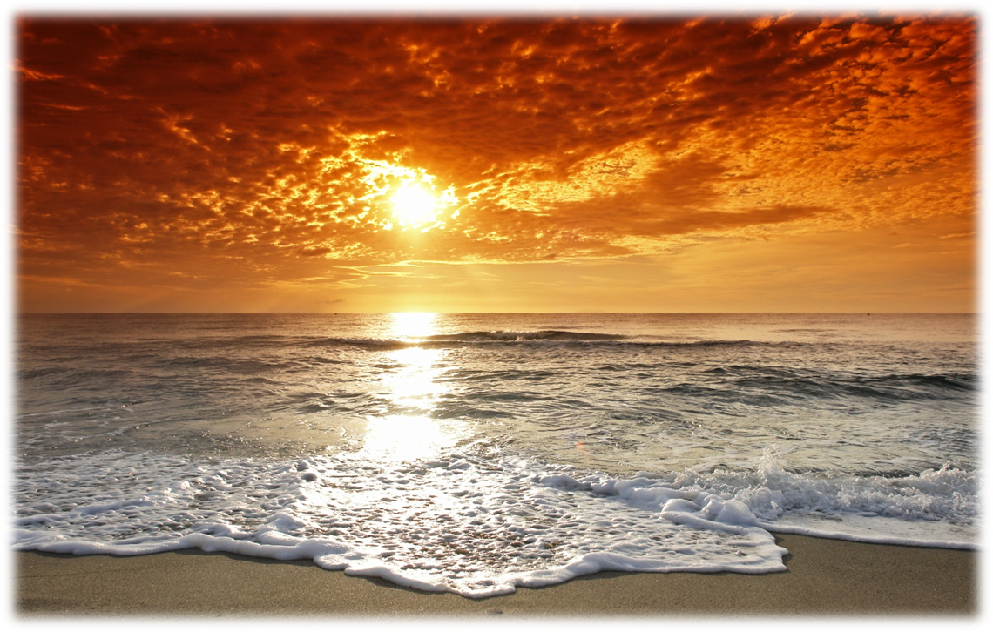
Берегите воду, она – самое ценное сокровище нашей планеты

